Slide 1


Slide 2
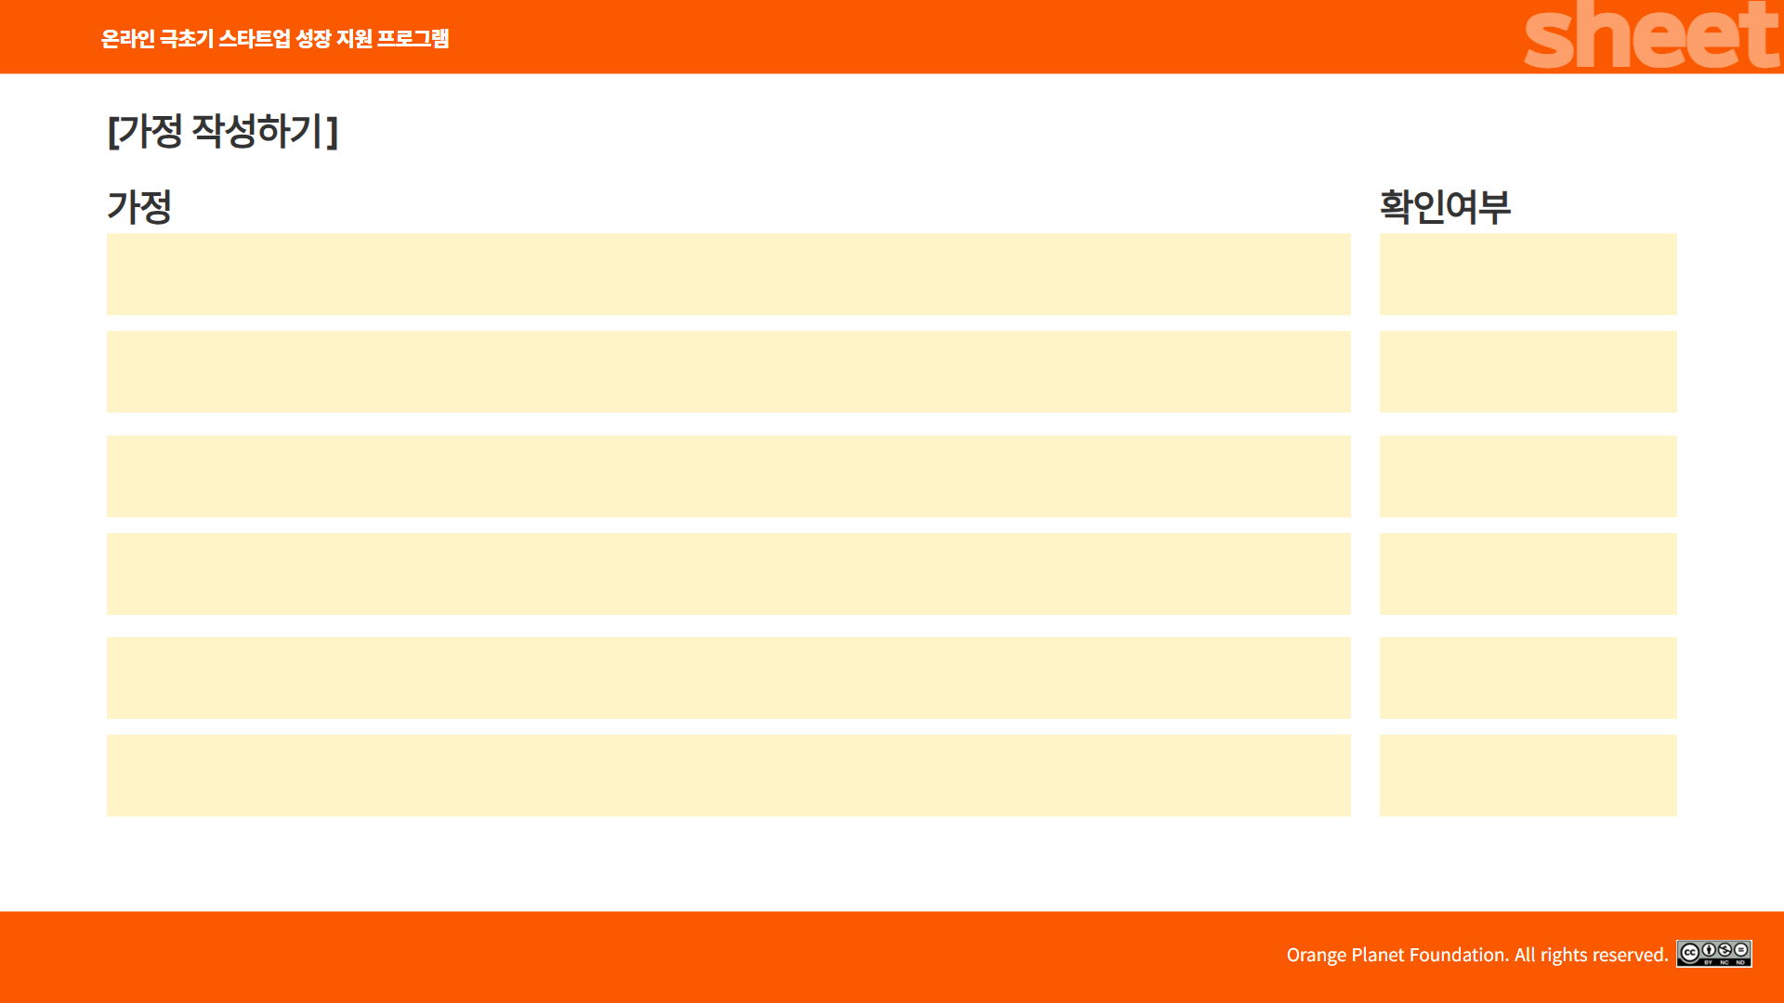
40대 이상 사용자는 SNS에 자신의 일상이나 스토리를 기록하고 공유하고자 하는 욕구가 있다.
X
영상 콘텐츠를 만들고 싶지만 편집 툴의 복잡함 때문에 시도조차 못 하고 포기한 경험이 많다.
X
영상 편집 과정을 자동화하거나 쉽게 만들어주는 서비스에 대해 높은 관심을 가질 수 있다.
X
가족·지인에게 공유할 목적의 콘텐츠는 퀄리티가 낮더라도 스토리가 담겨 있으면 만족도가 높다.
X
자기표현을 할 수 있는 콘텐츠를 만들었을 때 성취감과 자존감이 올라간다고 느낀다.
X
서비스의 도움으로 영상 콘텐츠를 완성한 뒤, 주변 사람에게 추천하거나 입소문이 날 가능성이 높다.
X

Slide 3
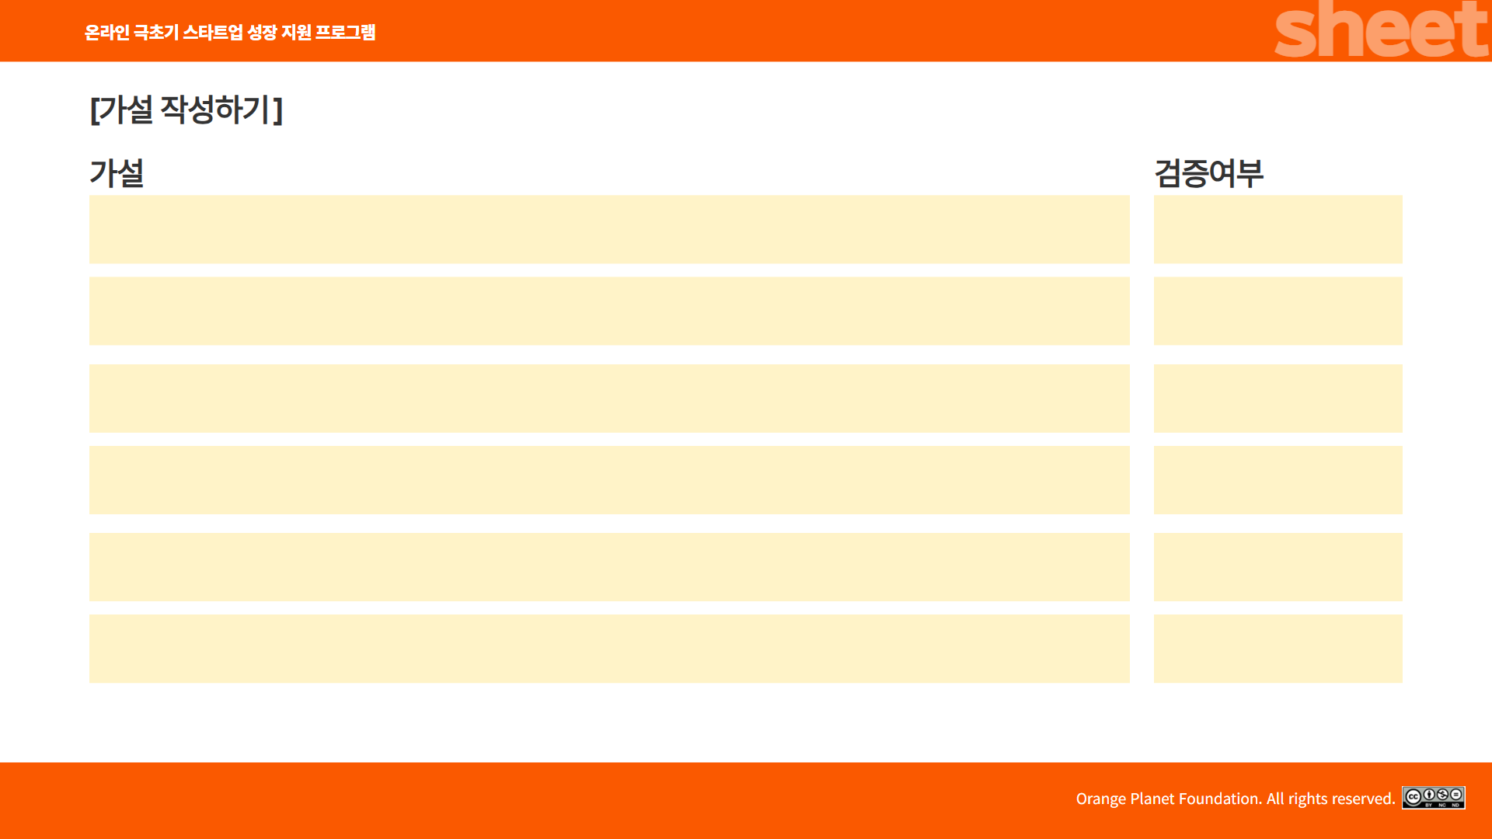
40대 이상 사용자는 영상 제작 서비스 소개에 “내 일상을 기록하고 싶은 사람들을 위한”이라는 메시지에 더 강하게 반응할 것이다.
X
사용자는 편집 기능보다 '자동 자막 생성', '음악 자동 삽입' 같은 간단한 자동화 기능에 높은 만족도를 보일 것이다.
X
사용자는 영상 편집 경험 없이도 튜토리얼 없이 사용 가능한 서비스에 신뢰감을 느끼고 첫 사용률이 높을 것이다.
X
영상에 담긴 ‘스토리성’이 사용자 만족도에 가장 큰 영향을 미칠 것이다.
X
영상 편집을 마친 사용자의 60% 이상이 SNS 공유를 직접 할 것이다.
X

Slide 4
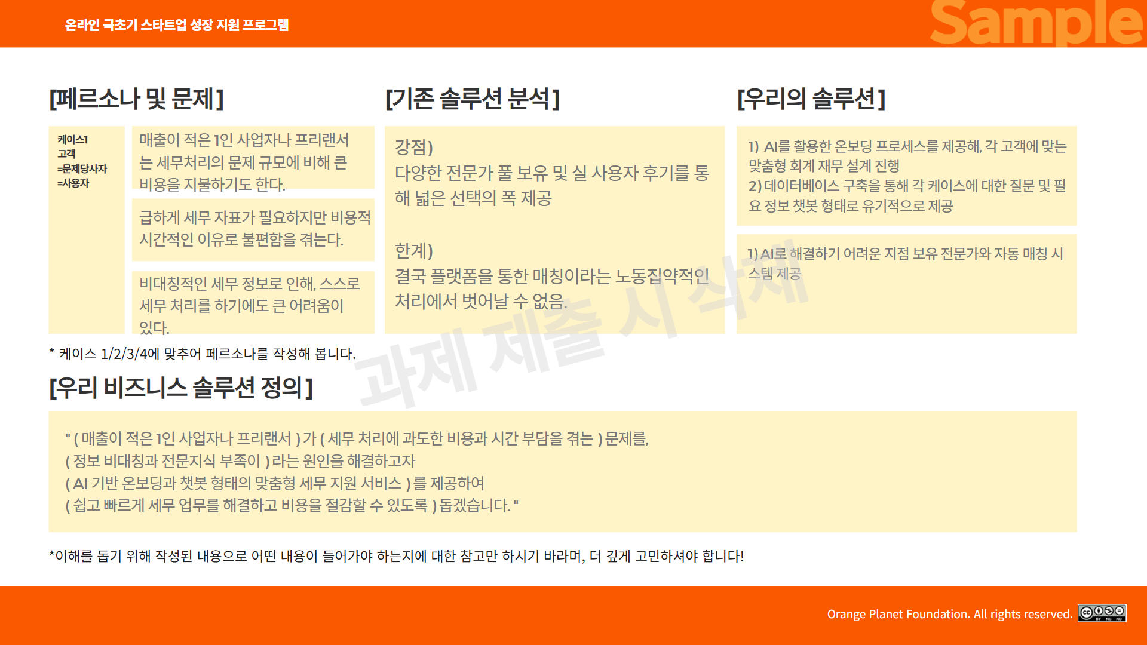

Slide 5
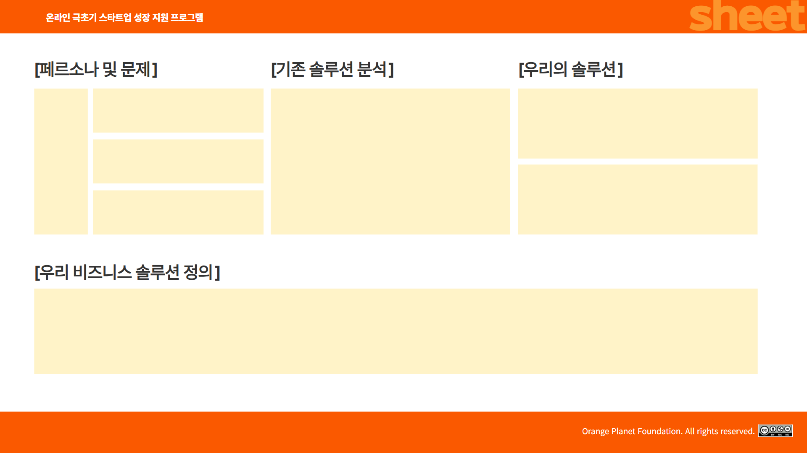
40대 이상 SNS 사용자는 자신의 일상이나 이야기를 기록하고 공유하고 싶어한다.
강점
간편 편집 앱(캡컷, 키네마스터 등)은 기본적인 영상 제작 기능을 제공하고 있다.
일부 서비스는 템플릿 기반 빠른 제작을 지원하여 초보자 접근성이 높다.
① AI를 통한 자동 영상 편집(사진/영상 업로드만 하면 스토리라인, 자막, 음악 삽입까지 자동화)
② 개인화 옵션 제공 (가족용, 여행기록용, 자기PR용 등 스타일 선택 가능)
③ SNS 최적화 포맷(쇼츠, 인스타릴스, 유튜브)으로 결과물 바로 생성 및 공유 기능 추가
케이스1
고객
=문제당사자
=사용자
하지만 영상 편집 툴의 복잡성과 시간 소요로 인해 제작을 포기하거나 미루는 경우가 많다.
한계
여전히 사용자가 영상 편집 흐름을 이해하고 직접 편집해야 한다.
초반 진입 장벽(툴 익숙해지기)이 존재해 결국 포기하거나 반복 사용률이 낮다.
결과물 퀄리티는 전문성과 차이가 있어, "내가 원하는 감성"을 만족시키기 어렵다.
스스로 편집하면 결과물 퀄리티가 낮아져 자신감을 잃거나, 실패 경험이 생긴다.
① 노코드 기반 인터페이스 제공: 사진/영상 업로드 후 몇 번 클릭으로 영상 완성
② AI 추천 기능: 자동으로 스토리라인, 효과, 자막을 삽입해 “내가 편집한 느낌” 유지
③ 빠른 결과물 제공: 10분 이내 완성본 생성 → SNS 바로 업로드 가능

Slide 6
